Slide 1


Slide 2





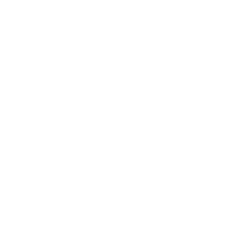
تعيين تلميذ(ة) للإجابة
توجيهات و شرح التعليمات
عرض فيديو
المرور بين الصفوف للمساعدة و تصحيح الإنجازات
عمل في ثنائيات
نهاية الشريط، المرور إلى الشريحة الموالية.

Slide 3

تنظيم حصص الأسبوع الثالث
اليوم 4 -
اليوم1 -
نشاط اعتيادي
ورشة الكتابة: إملاء
ورشة الكتابة : إنتاج كتابي – الحصة1
نشاط اعتيادي
المعجم
الاستماع .
اليوم 5 -
اليوم2 -
نشاط اعتيادي (10د)
قراءة : ما بعد القراءة : تقويم المقروء(30د)
ورشة الكتابة : إنتاج كتابي الحصة 2 (30د)
نشاط اعتيادي
قراءة : ما قبل القراءة: التوقع والتحقق
قراءة : أثناء القراءة – الفهم
اليوم 6 -
اليوم 3 -
نشاط اعتيادي (10د)
مراجعة توليف (شكل وفهم) (40د)
القراءة الاثرائية : الحصة 3 (20د)
نشاط اعتيادي
قراءة : أثناء القراءة
ورشة الكتابة: الصرف والتحويل .

Slide 4
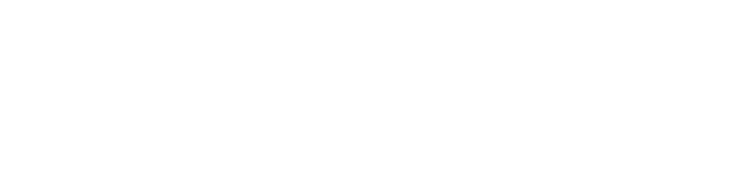





هيكلة حصة اليوم
- 01 رائز التحقق
تقويم مستوى التحكم .
- 02 مراجعة وتوليف
أنشطة المعالجة و الدعم
- 03القراءة الإثرائية
الفنون تتحاور - الحصة 3

Slide 5
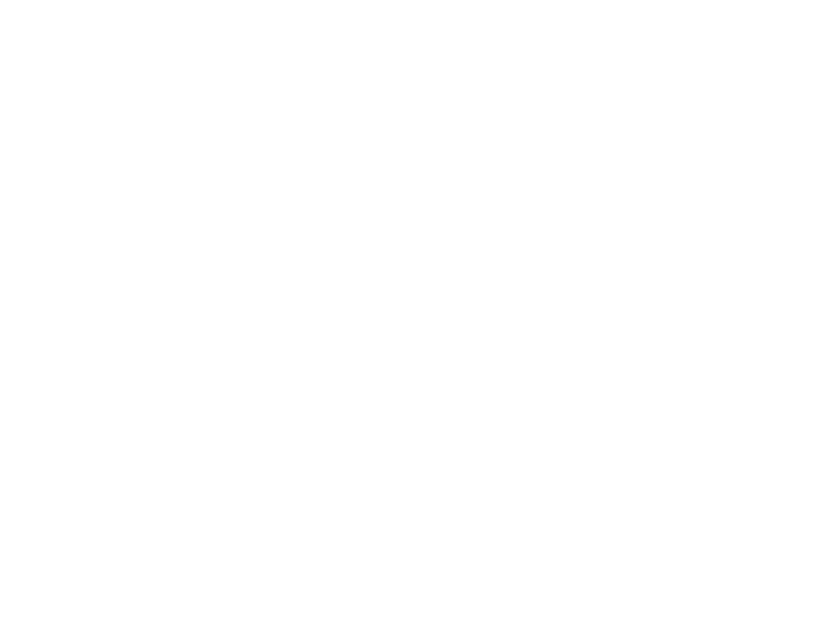
افتتاح الحصة
افتتاح الحصة
ترحيب
رائز التحقق

Slide 6

مرحبا بكم ، سنبدأ حصة اللغة العربية.
اختــتام الحــصة
القراءة الإثرائية
مراجعة وتوليف
افتتاح الحصة

Slide 7


ضعوا اللوحة على الطاولة ، الكراسة والدفتر والمقلمة في القمطر
اختــتام الحــصة
القراءة الإثرائية
مراجعة وتوليف
افتتاح الحصة

Slide 8
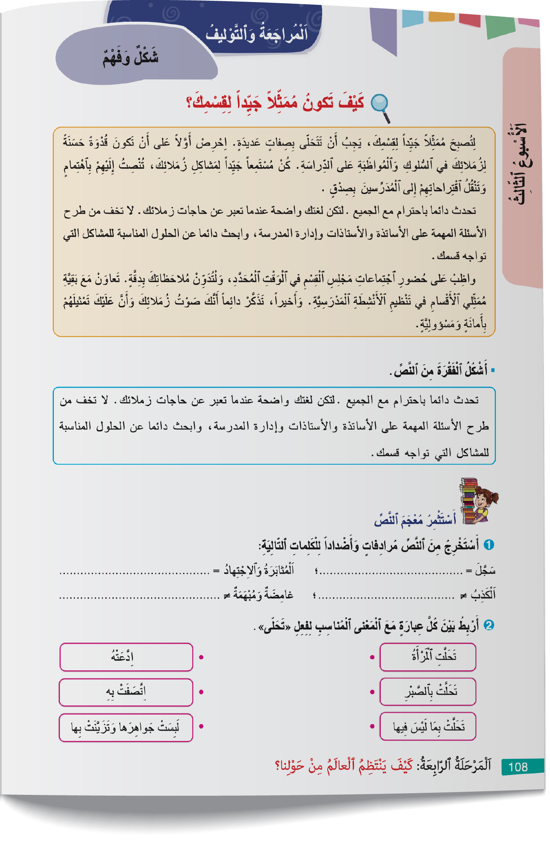
خدوا كراساتكم. سأتحقق من درجة تحكمكم من مكتسبات الأسبوع.
اختــتام الحــصة
القراءة الإثرائية
مراجعة وتوليف
افتتاح الحصة

Slide 9
على ألواحكم أجيبوا عن الأسئلة التالية من خلال النص. سأسجل نسبة التحكم . السؤال 1
اختــتام الحــصة
القراءة الإثرائية
مراجعة وتوليف
افتتاح الحصة
اُكْتُبْ نَصيحَةً مُوَظِّفاً أُسْلوباً مِنْ أَساليبِ ﭐلنُّصْحِ.

Slide 10
السؤال الثاني.
اختــتام الحــصة
القراءة الإثرائية
مراجعة وتوليف
افتتاح الحصة
2. أُكْتُبْ جُمْلَةً تَتَضَمَّنُ فِعْلاً مُضارِعاً مَجْزوماً.

Slide 11
عند نهاية رائز التحقق
نسبة التحكم 80% وأكثر
نسبة التحكم أقل من 80%
استثمار الأنشطة للدعم والإغناء.
ممارسة مستقلة لجميع الأنشطة.
إعادة نمذجة + استثمار أنشطة المراجعة في الممارسة الموجهة والممارسة المستقلة

Slide 12
مراجعة وتوليف
مراجعة و توليف
معالجة التعثرات ودعم المكتسبات

Slide 13
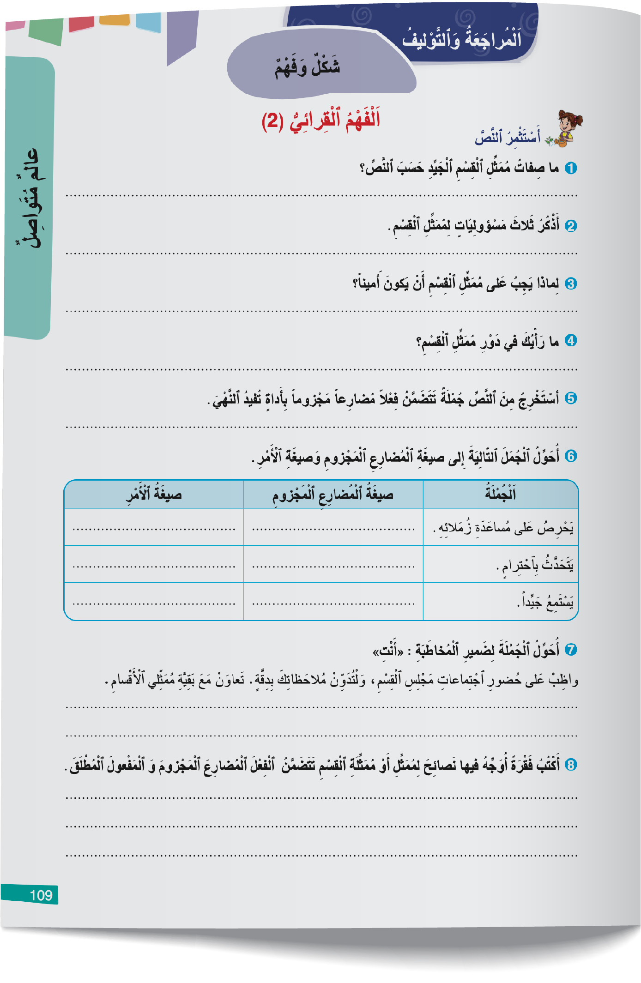
خدوا كراساتكم . سننجز أنشطة المراجعة و التوليف الواردة على الصفحتين 108 و 109
اختــتام الحــصة
القراءة الإثرائية
مراجعة وتوليف
افتتاح الحصة

Slide 14
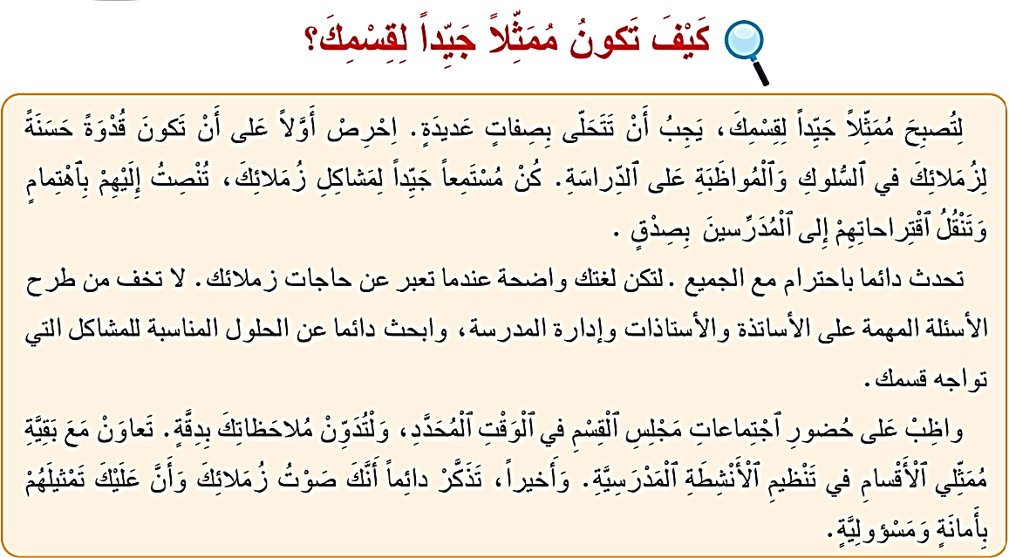
اِقرؤوا النص التالي: « كيف تكون ممثلا جيدا لقسمك" قراءة صامتة ؛لتتمكنوا من ضبط جمل بالشكل التام و الإجابة عن أسئلة.
اختــتام الحــصة
القراءة الإثرائية
مراجعة وتوليف
افتتاح الحصة

Slide 15
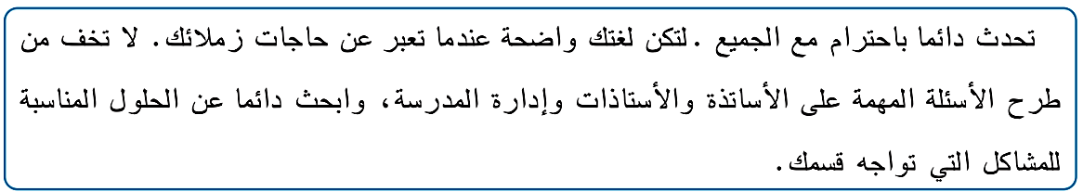
النشاط الأول: اضبطوا كلمات الفقرة بالشكل التام.
تكتب الفقرة على السبورة.
اختــتام الحــصة
القراءة الإثرائية
مراجعة وتوليف
افتتاح الحصة

Slide 16
سأمر بين الصفوف لمساعدتكم
اختــتام الحــصة
القراءة الإثرائية
مراجعة وتوليف
افتتاح الحصة

Slide 17
من يصحح .
اختــتام الحــصة
القراءة الإثرائية
مراجعة وتوليف
افتتاح الحصة

Slide 18
صححوا أخطاءكم.
اختــتام الحــصة
القراءة الإثرائية
مراجعة وتوليف
افتتاح الحصة
تَحَدَّثْ دائِماً بِـﭐحْتِرامٍ مَعَ ﭐلْجَميعِ. لِتَكُنْ لُغَتُكَ واضِحَةً عِنْدَما تُعَبِّرُ عَنْ حاجاتِ زُمَلائِكَ. لا تَخَفْ مِنْ طَرْحِ ﭐلْأَسْئِلَةِ ﭐلْمُهِمَّةِ عَلى ﭐلْأَساتِذَةِ وَﭐلْأُسْتاذاتِ وَإِدارَةِ ﭐلْمَدْرَسَةِ، وَﭐبْحَثْ دائِماً عَنِ ﭐلْحُلولِ ﭐلْمُناسِبَةِ لِلْمَشاكِلِ ﭐلَّتي تُواجِهُ قِسْمَكَ.

Slide 19
نواصل : اِقرؤوا النص التالي: « كيف تكون ممثلا جيدا لقسمك؟" قراءة صامتة ؛ بعد ذلك تجيبون عن أسئلة المعجم و الفهم معكم 15 دقيقة للإنجاز.
اختــتام الحــصة
القراءة الإثرائية
مراجعة وتوليف
افتتاح الحصة

Slide 20
معكم مهلة للتفكير. سأمر بين الصفوف لتقديم المساعدة.
اختــتام الحــصة
القراءة الإثرائية
مراجعة وتوليف
افتتاح الحصة

Slide 21
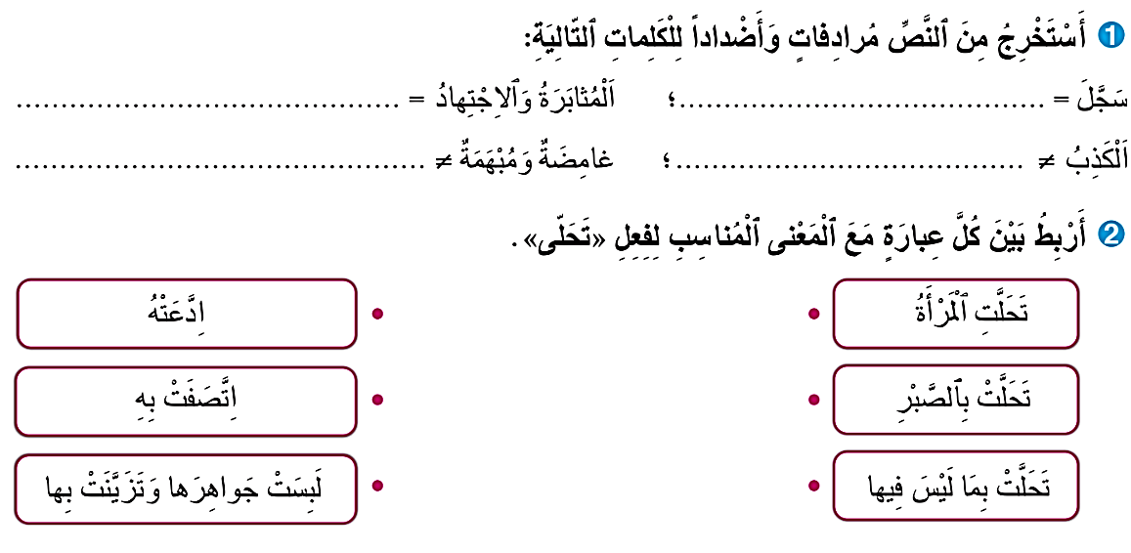
نصحح الان. من يجيب عن أسئلة المعجم؟ هل أنتم متفقون؟
اختــتام الحــصة
القراءة الإثرائية
مراجعة وتوليف
افتتاح الحصة

Slide 22
إليكم نموذج للتصحيح . صححوا
اختــتام الحــصة
القراءة الإثرائية
مراجعة وتوليف
افتتاح الحصة
اَلْمواظَبَةُ عَلى ﭐلدِّراسَةِ
دَوَّنَ
واضِحَةٌ.
اَلصِّدْقُ

Slide 23
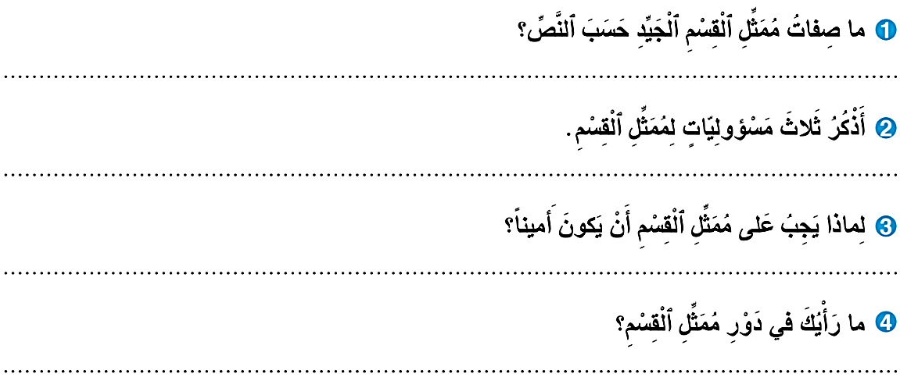
نواصل تصحيح أسئلة الفهم من يقرأ جوابه؟ هل أنتم متفقون؟ أين ورد الجواب في النص؟
اختــتام الحــصة
القراءة الإثرائية
مراجعة وتوليف
افتتاح الحصة

Slide 24
إليكم نموذجا لتصحيح السؤال الأول . من يقرأ؟ صححوا.
اختــتام الحــصة
القراءة الإثرائية
مراجعة وتوليف
افتتاح الحصة
1. ما صِفاتُ مُمَثِّلِ ﭐلْقِسْمِ الْجَيِّدِ حَسَبَ ﭐلنَّصِّ؟
حَسَبَ ﭐلنَّصِّ، صِفاتُ مُمَثِّلِ ﭐلْقِسْمِ الْجَيِّدِ هِيَ:
ـ أَنْ يَكونَ قُدْوَةً حَسَنَةً لِزُمَلائِهِ فِي ﭐلسُّلوكِ وَﭐلْمُواظَبَةِ عَلى ﭐلدِّراسَةِ.
ـ أَنْ يَكونَ مُسْتَمِعاً جَيِّدًا لِمَشاكِلِ زُمَلائِهِ.
ـ أَنْ يَتَحَدَّثَ دائِماً بِـﭐحْتِرامٍ مَعَ ﭐلْجَميعِ.
ـ أَنْ يَكونَ أَميناً وَمَسْؤُولاً.

Slide 25
إليكم نموذجا لتصحيح السؤال الثاني . من يقرأ؟ صححوا.
اختــتام الحــصة
القراءة الإثرائية
مراجعة وتوليف
افتتاح الحصة
2. أَذْكُرُ ثَلَاثَ مَسْؤُولِيَّاتٍ لِمُمَثِّلِ ﭐلْقِسْمِ.
مَسْؤُولِيّاتُ مُمَثِّلِ ﭐلْقِسْمِ هِيَ:
ـ أَوَّلاً: اَلإِنْصاتُ إِلى مَشاكِلِ ﭐلزُّمَلاءِ وَنَقْلُ ﭐقْتِراحاتِهِمْ إِلى ﭐلْمُدَرِّسينَ بِصِدْقٍ.
ـ ثانِياً: اَلْمُواظَبَةُ عَلى حُضورِ ﭐجْتِماعاتِ مَجْلِسِ ﭐلْقِسْمِ في ﭐلْوَقْتِ ﭐلْمُحَدَّدِ وَتَدْوينُ ﭐلْمُلاحَظاتِ بِدِقَّةٍ.
ـ ثالِثاً: اَلتَّعاوُنُ مَعَ مُمَثِّلي ﭐلأَقْسامِ ﭐلأُخْرى في تَنْظيمِ ﭐلأَنْشِطَةِ ﭐلْمَدْرَسِيَّةِ.

Slide 26
إليكم نموذجا لتصحيح السؤال الثالث . من يقرأ؟ صححوا.
اختــتام الحــصة
القراءة الإثرائية
مراجعة وتوليف
افتتاح الحصة
3. لِماذا يَجِبُ عَلى مُمَثِّلِ ﭐلْقِسْمِ أَنْ يَكونَ أَميناً؟
يَجِبُ عَلَى مُمَثِّلِ ﭐلْقِسْمِ أَنْ يَكونَ أَميناً لِأَنَّهُ يَحْمِلُ صَوْتَ زُمَلائِهِ وَيُمَثِّلُهُمْ أَمامَ ﭐلْمُدَرِّسينَ وَﭐلإِدارَةِ.

Slide 27
إليكم نموذجا لتصحيح السؤال الرابع . من يقرأ؟ صححوا.
اختــتام الحــصة
القراءة الإثرائية
مراجعة وتوليف
افتتاح الحصة
4. ما رَأْيُكَ فِي دَوْرِ مُمَثِّلِ ﭐلْقِسْمِ؟
في رَأْيي، دَوْرُ مُمَثِّلِ ﭐلْقِسْمِ بالِغُ ﭐلأَهَمِّيَةِ، لِأَنَّهُ ﭐلْجِسْرُ ﭐلَّذي يَرْبِطُ ﭐلتَّلاميذَ بِـﭐلإِدارَةِ وَﭐلْمُدَرِّسينَ. وَأَعْتَقِدُ أَنَّ هَذِهِ ﭐلْمَهَمَّةَ تُعَلِّمُ ﭐلطِّفْلَ ﭐلْمَسْؤولِيَّةَ وَﭐلشَّجاعَةَ وَفَنَّ ﭐلتَّواصُلِ مُنْذُ صِغَرِهِ، وَهِيَ صِفاتٌ سَتَنْفَعُهُ طيلَةَ حَياتِهِ.

Slide 28
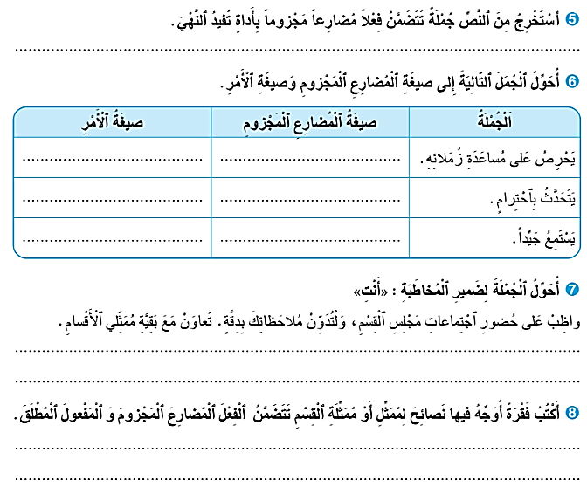
دائما على كراساتكم الصفحة 109. أنجزوا الأنشطة التالية
اختــتام الحــصة
القراءة الإثرائية
مراجعة وتوليف
افتتاح الحصة

Slide 29
سأمر بيم الصفوف لمساعدتكم.
اختــتام الحــصة
القراءة الإثرائية
مراجعة وتوليف
افتتاح الحصة

Slide 30
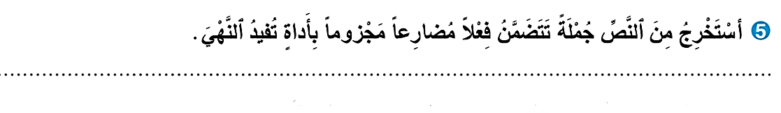
من يقرأ لنا جوابه عن السؤال الخامس.
اختــتام الحــصة
القراءة الإثرائية
مراجعة وتوليف
افتتاح الحصة

Slide 31
صححوا.
اختــتام الحــصة
القراءة الإثرائية
مراجعة وتوليف
افتتاح الحصة
لا تَخَفْ مِنْ طَرْحِ ﭐلْأَسْئِلَةِ ﭐلْمُهِمَّةِ عَلى ﭐلْأَساتِذَةِ وَﭐلْأُسْتاذاتِ وَإِدارَةِ ﭐلْمَدْرَسَةِ.

Slide 32
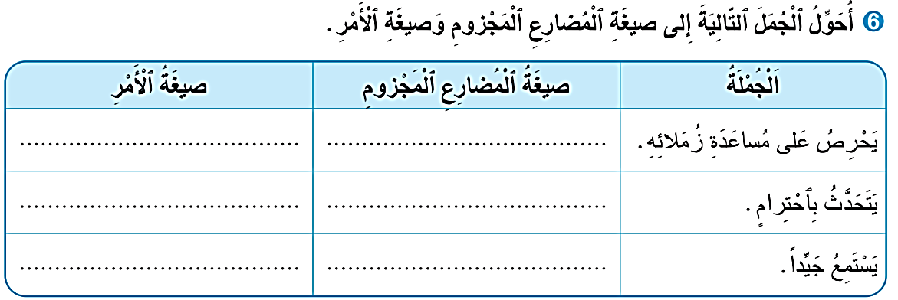
من يقدم لنا جوابه عن السؤال السادس.
اختــتام الحــصة
القراءة الإثرائية
مراجعة وتوليف
افتتاح الحصة

Slide 33
صححوا.
اختــتام الحــصة
القراءة الإثرائية
مراجعة وتوليف
افتتاح الحصة
اِحْرِصْ عَلَى مُسَاعَدَةِ زُمَلَائِكَ.
لَمْ يَحْرِصْ عَلَى مُسَاعَدَةِ زُمَلَائِهِ.
تَحَدَّثْ بِاحْتِرَامٍ
لَمْ يَتَحَدَّثْ بِاحْتِرَامٍ.
اِسْتَمِعْ جَيِّدًا.
لِيَسْتَمِعْ جَيِّداً.

Slide 34
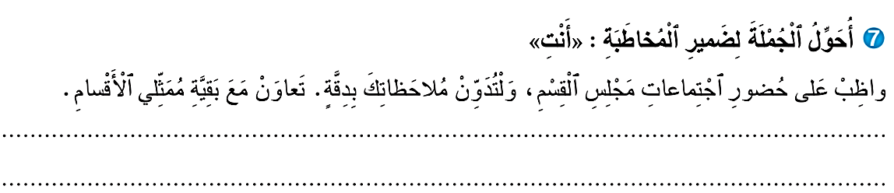
من يقدم لنا جوابه عن السؤال السابع.
اختــتام الحــصة
القراءة الإثرائية
مراجعة وتوليف
افتتاح الحصة

Slide 35
صححوا.
اختــتام الحــصة
القراءة الإثرائية
مراجعة وتوليف
افتتاح الحصة
واظِبي عَلى حُضورِ ﭐجْتِماعاتِ مَجْلِسِ ﭐلْقِسْمِ، وَلْتُدَوِّني مُلاحَظاتِكِ بِدِقَّةٍ. تَعاوَني مَعَ بَقِيَّةِ مُمَثِّلي الأَقْسامِ.

Slide 36
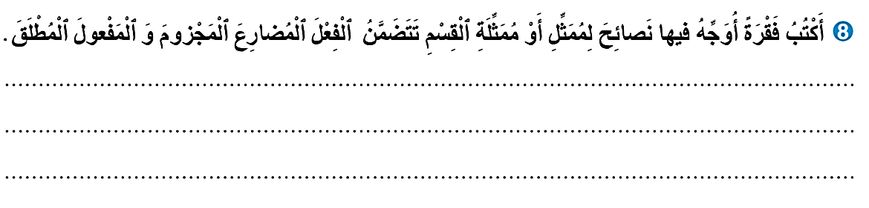
من يقدم لنا جوابه عن السؤال الثامن.
اختــتام الحــصة
القراءة الإثرائية
مراجعة وتوليف
افتتاح الحصة

Slide 37
صححوا. أين المفعول المطلق. أين الفعل المضارع المجزوم؟
اختــتام الحــصة
القراءة الإثرائية
مراجعة وتوليف
افتتاح الحصة
أَيُّها ﭐلْمُمَثِّلُ ﭐلْعَزيزُ، إِنَّ مَهَمَّتَكَ مَهَمَّةٌ نَبيلَةٌ تَسْتَوْجِبُ مِنْكَ ﭐلْتِزاماً تامّاً. فَـﭐحْرِصْ أَوَّلاً عَلى أَنْ تَكونَ قُدْوَةً حَسَنَةً لِزُمَلائِكَ، وَلا تَتَأَخَّرْ عَنِ ﭐجْتِماعاتِ مَجْلِسِ ﭐلْقِسْمِ. كَما يَجِبُ أَنْ تَسْتَمِعَ ﭐسْتِماعاً جَيِّداً إِلى مَشاكِلِ زُمَلائِكَ، وَلا تَتَرَدَّدْ في نَقْلِ ﭐقْتِراحاتِهِمْ إِلى ﭐلأَساتِذَةِ. وَتَذَكَّرْ دائِماً أَنَّكَ تُمَثِّلُهُمْ تَمْثيلاً أَميناً، فَعَلَيْكَ أَنْ تَتَحَدَّثَ بِـﭐحْتِرامٍ مَعَ ﭐلْجَميعِ وَتَتَعاوَنَ تَعاوُناً صادِقاً مَعَ بَقِيَّةِ مُمَثِّلي ﭐلأَقْسامِ.

Slide 38
ورشة القراءة – القراءة الاثرائية
القراءة الإثرائية – الحصة 3
الفنون تتحاور – الحصة 3

Slide 39

خذوا كتيبات "نصوصي القرائية"
اختــتام الحــصة
القراءة الإثرائية
مراجعة وتوليف
افتتاح الحصة

Slide 40

سنواصل قراءة قصة " يوم صعب"
اختــتام الحــصة
القراءة الإثرائية
مراجعة وتوليف
افتتاح الحصة

Slide 41
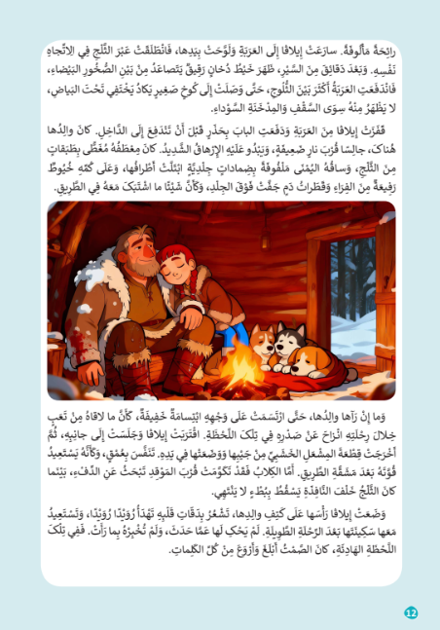
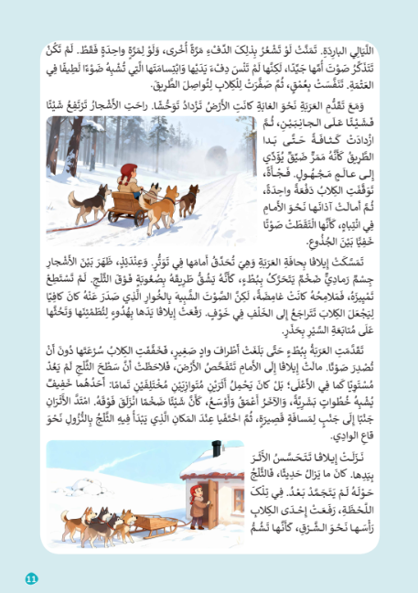
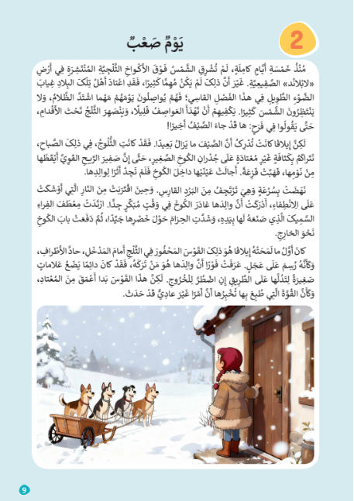
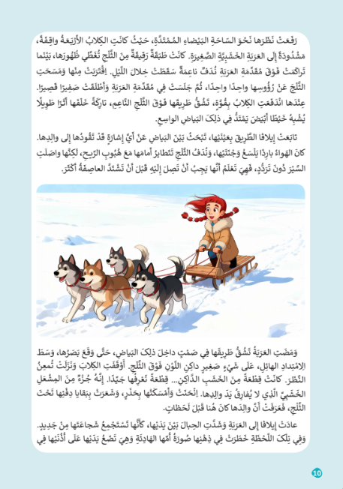
قبل ذلك لنتذكر بعض عناصرها.
اختــتام الحــصة
القراءة الإثرائية
مراجعة وتوليف
افتتاح الحصة

Slide 42
من يقرأ السؤال؟ من يجيب؟ (نشاط تفاعلي جماعي)
اختــتام الحــصة
القراءة الإثرائية
مراجعة وتوليف
افتتاح الحصة
ما ﭐسْمُ ﭐلْبَطَلَةِ ﭐلرَّئيسِيَّةِ في هَذِهِ ﭐلْحِكايَةِ؟
في أَيِّ بَلَدٍ تَجْري أَحْداثُ ﭐلْحِكايَةِ؟
كَمْ عَدَدُ ﭐلْكِلابِ ﭐلَّتي كانَتْ مَشْدودَةً إِلى ﭐلْعَرَبَةِ ﭐلْخَشَبِيَّةِ؟
ما ﭐلشَّيْءُ ﭐلَّذي وَجَدَتْهُ إِيلافْكا في ﭐلثَّلْجِ أَمامَ ﭐلْمَدْخَلِ وَعَرَفَتْ مِنْهُ أَنَّ والِدَها مَرَّ مِنْ هُناكَ؟
كَيْفَ كانَ وَضْعُ ﭐلْأَبِ حينَ وَصَلَتْ إِيلافْكا إِلى ﭐلْكوخِ ﭐلثّانِي؟

Slide 43
الآن أعيدو قراءة القصة كي تتمكنوا من الإجابة على أسئلة أخرى.
اختــتام الحــصة
القراءة الإثرائية
مراجعة وتوليف
افتتاح الحصة

Slide 44
سجلوا الأسئلة التالية وأجيبوا عنها في بيوتكم.
اختــتام الحــصة
القراءة الإثرائية
مراجعة وتوليف
افتتاح الحصة
لماذا ﭐسْتَيْقَظَتْ إِيلافْكا فَجْأَةً مِنْ نَوْمِها؟
ماذا فَعَلَتْ إِيلافْكا قَبْلَ أَنْ تُغادِرَ ﭐلْكوخَ صَباحاً؟
ما ﭐلَّذي تَوَقَّفَتْ عِنْدَهُ ﭐلْكِلابُ وَسَطَ ﭐلْغابَةِ ثُمَّ أَمالَتْ آذانَها؟
لماذا بَدا ﭐلْقَوْسُ ﭐلْمَحْفورُ في ﭐلثَّلْجِ أَعْمَقَ مِنَ ﭐلْمُعْتادِ في نَظَرِ إِيلافْكا؟
لِماذا تَذَكَّرَتْ إِيلافْكا صُورَةَ أُمِّها في تِلْكَ ﭐللَّحْظَةِ ﭐلصَّعْبَةِ رَغْمَ أَنَّ ﭐلْأُمَّ لَمْ تَكُنْ حاضِرَةً؟
في رَأْيِكَ، ما ﭐلصِّفاتُ ﭐلَّتي جَعَلَتْ إِيلافْكا تَنْجَحُ في رِحْلَتِها لِلْبَحْثِ عَنْ أَبِيها؟ اُذْكُرْ ثَلاثَ صِفاتٍ وَﭐدْعَمْها بِأَمْثِلَةٍ مِنَ ﭐلنَّصِّ.

Slide 45
اختتام الحصة
اختتام الحصة

Slide 46


الفائزون بنجمة السلوك الجيد هم : ............................................
اختــتام الحــصة
ورشة الكتابة
ورشة القراءة
افتتاح الحصة

Slide 47

إلى اللقاء في الحصة المقبلة
اختــتام الحــصة
ورشة القراءة 2
ورشة القراءة 1
افتتاح الحصة

Slide 48

بناء على إنجازات المتعلمين خلال الممارسة المستقلة
ما تقديرك لنسبة التحكم في هدف الدرس؟
تسجل النسبة على صفحة اليوم من مذكرة الأستاذ.

